Slide 1
스프링 2주차

Slide 2
스프링 부트란
스프링 기반 오픈소스 프레임워크
스프링에서는 XML 환경 구성, 종속성 설정 필요, 스프링 부트는 필요 없음
쉽고 빠르게 할 수 있음
스프링 프레임워크 + 내장 웹 서버(임베디드 서버)

Slide 3
스프링 부트 주요 기능
환경 설정 자동화
종속성 관리 자동화(스타터 종속성 이용, 의존성 간단히 처리)
설정 파일 외부화(XML 파일, 다양한 환경에서 실행)
라이브러리 버전 관리 자동화(스프링, 의존 관계 라이브러리)
독립형 애플리케이션 생성
프로덕션 지원(모니터링을 위한 통계, 상태점검)

Slide 4
스프링 부트 / 스프링 MVC / 스프링
스프링 : 자바 기반, 웹 애플리케이션 개발
스프링 MVC : MVC 패턴 적용
스프링 부트 : 스프링 기반, 스프링 설정 자동화
사진 첨부

Slide 5
개발 환경 설정
자바 설치 (http://www.oracle.com/kr)
통합 개발 환경 – 이클립스 설치 (http://www.eclipse.org)
스프링 개발 도구 - STS (eclipse marketplace)

Slide 6
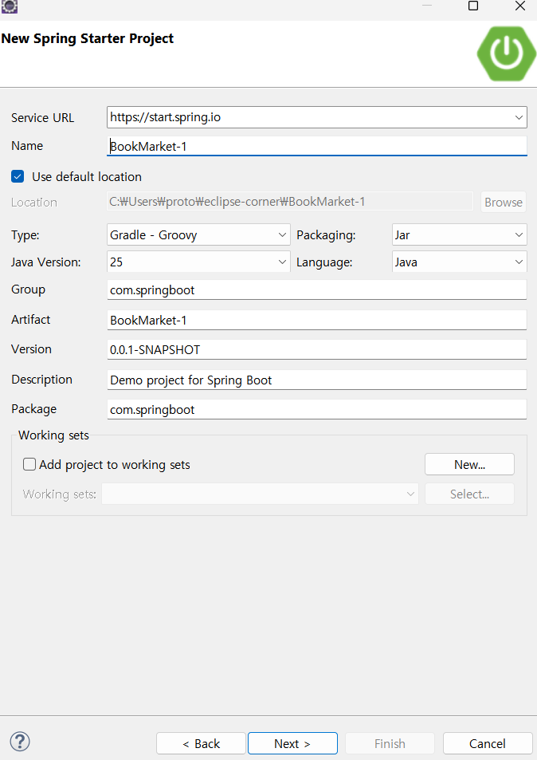
프로젝트 생성
프로젝트 이름
Maven / Gradle
회사명
패키지

Slide 7
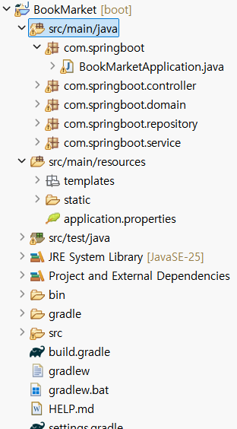
파일 구조
Src/main/java
(프로젝트 이름Application.java)
Src/main/resources
(templates, static, application.properties)
Build.gradle
(빌드 정보를 정의)

Slide 8
프로젝트 실행

Slide 9
결과 확인
Src/main/resource/static 폴더에 hello.html을 작성했다면
http://localhost:8080/hello

Slide 10
스프링 부트 계층적 구조
퍼시스턴스 계층
비즈니스 계층
프레젠테이션 계층
도메인 객체
사진첨부

Slide 11
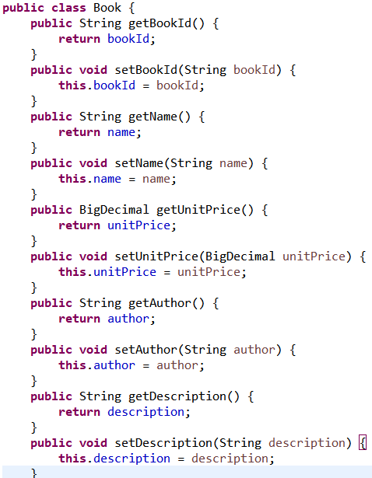
도메인 객체
데이터 모델
객체 정보 저장
고객 정보, 배송 주소, 주문 항목
속성(필드) 정의 -> Setter(), Getter() 메서드 추가
Setter() 필드값 꺼내오기
Getter() 필드값 넣기/변경

Slide 12
퍼시스턴스 계층
데이터 액세스 계층 (데이터 저장, 읽기, 수정, 삭제)
@Repository

Slide 13
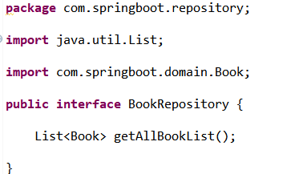

Slide 14
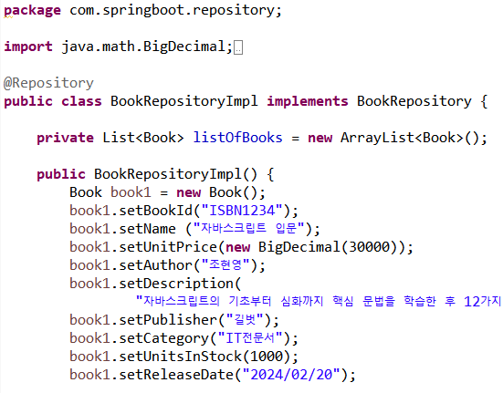
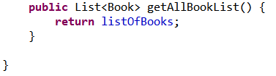

Slide 15
비즈니스 계층
포괄적인 서비스를 표현하는 계층
데이터를 어떻게 사용할지 결정하는 계층
@Service

Slide 16
package com.springboot.service;
import java.util.List;
import com.springboot.domain.Book;
public interface BookService {
List<Book> getAllBookList();
}

Slide 17
package com.springboot.service;
import java.util.List;
import org.springframework.beans.factory.annotation.Autowired;
import org.springframework.stereotype.Service;
import com.springboot.domain.Book;
import com.springboot.repository.BookRepository;
@Service
public class BookServiceImpl implements BookService {
@Autowired
private BookRepository bookRepository;
@Override
public List<Book> getAllBookList() {
return bookRepository.getAllBookList();
}
}

Slide 18
프레젠테이션 계층
사용자의 요청과 응답을 처리하는 계층
MVC 포함
Model, View, Controller
Controller -> @Controller
View -> Thymeleaf 템플릿 엔진

Slide 19
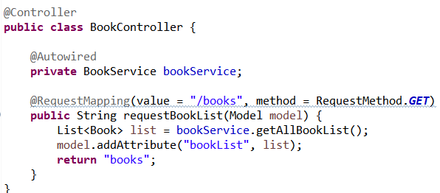
컨트롤러 구현

Slide 20
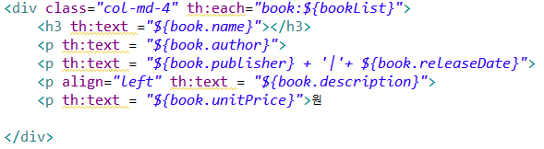
뷰 구현

Slide 21
빈칸 문제
( )는 기존의 스프링 프레임워크를 기반으로 스프링의 모든 기능을 제공하면서 스프링 설정은 자동화한 프레임워크다.
Src/main/resources/static 폴더에 hello.html 파일을 생성했다면, 결과를 확인하기 위해서 접속해야 하는 url은?
도메인 객체는 ( )와 ( ) 메서드를 추가해야 한다.
데이터베이스나 파일에 접근하여 데이터를 처리하는 곳으로 데이터 액세스 계층인 곳은?
애플리케이션이 제공하는 포괄적인 서비스를 표현하는 계층은?

Slide 22
답
1. 스프링 부트
2. http://localhost:8080/hello.html
3. Setting / Getting
4. 퍼시스턴스 계층
5. 비즈니스 계층

Slide 23
코딩 문제 1
package com.springboot.service;
import java.util.List;
import org.springframework.beans.factory.annotation.Autowired;
import org.springframework.stereotype.Service;
import com.springboot.domain.Book;
import com.springboot.repository.BookRepository;
@Service
public class BookServiceImpl implements BookService {
@Autowired
private ____________ bookRepository;
@Override
public List<Book> getAllBookList() {
return bookRepository.getAllBookList();
}
}

Slide 24
코딩 문제 2

Slide 25
답
1. BookRepository
비즈니스 코드에서 북레포지터리 파일에서 저장한 파일을 가져온다.
2.getAllBookList()
컨트롤러 코드인데, 웹 요청을 처리할 메서드를 비즈니스 계층을 통해서 가져온다.

Slide 26
감사합니다.

